Slide 1
浙江大学图书馆
6.5 杠杆
沪粤版

Slide 2
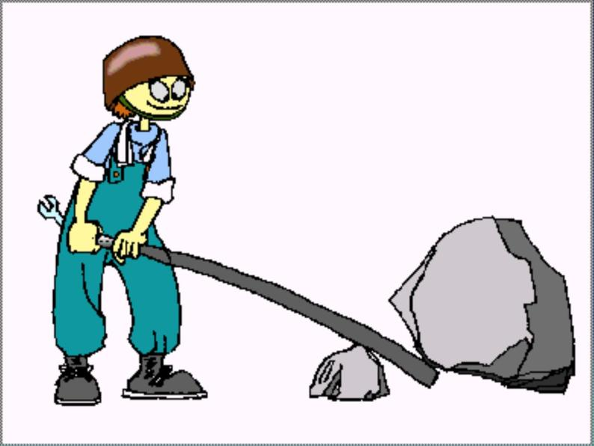
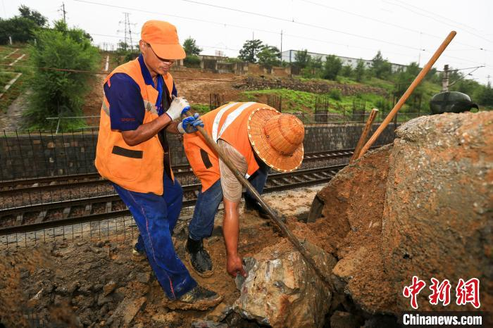
认识杠杆
在力的作用下能绕着固定点转动的硬棒叫做杠杆。

Slide 3
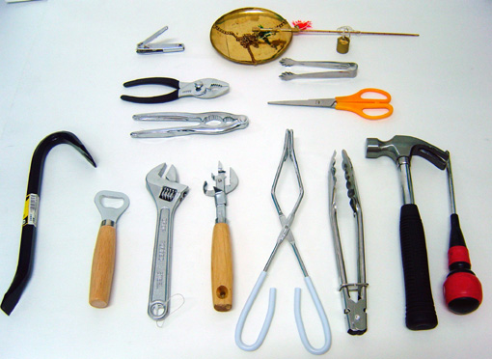
杠杆不一定是直的。

Slide 4
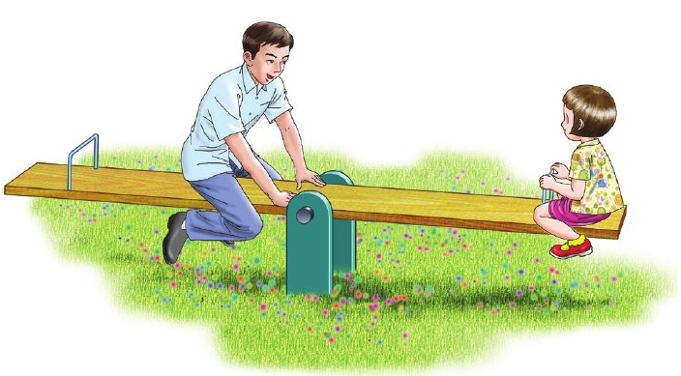
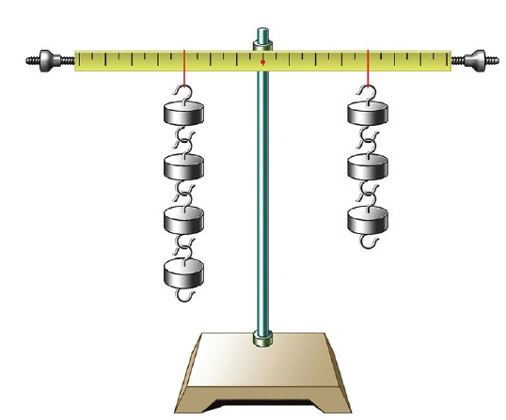
跷跷板是一种杠杆。
跷跷板为什么保持水平平衡？

Slide 5
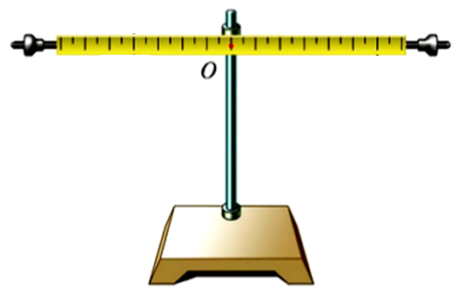
实验探究杠杆平衡条件
1、首先调节杠杆两端的螺母,使杠杆处于水平平衡状态，如下图。
平衡螺母
左低右调
右低左调

Slide 6
实验步骤：
2、接着在杠杆的两边分别挂上数量不同的钩码，调节钩码的位置，使杠杆重新处于水平平衡，记录L₁，L₂。
实验序号 | 左边 |  | 右边
 | F₁/N | L₁/m | F₂/N | L₂/m
1
2
3
L₁
L₂
F₁
F₂

Slide 7
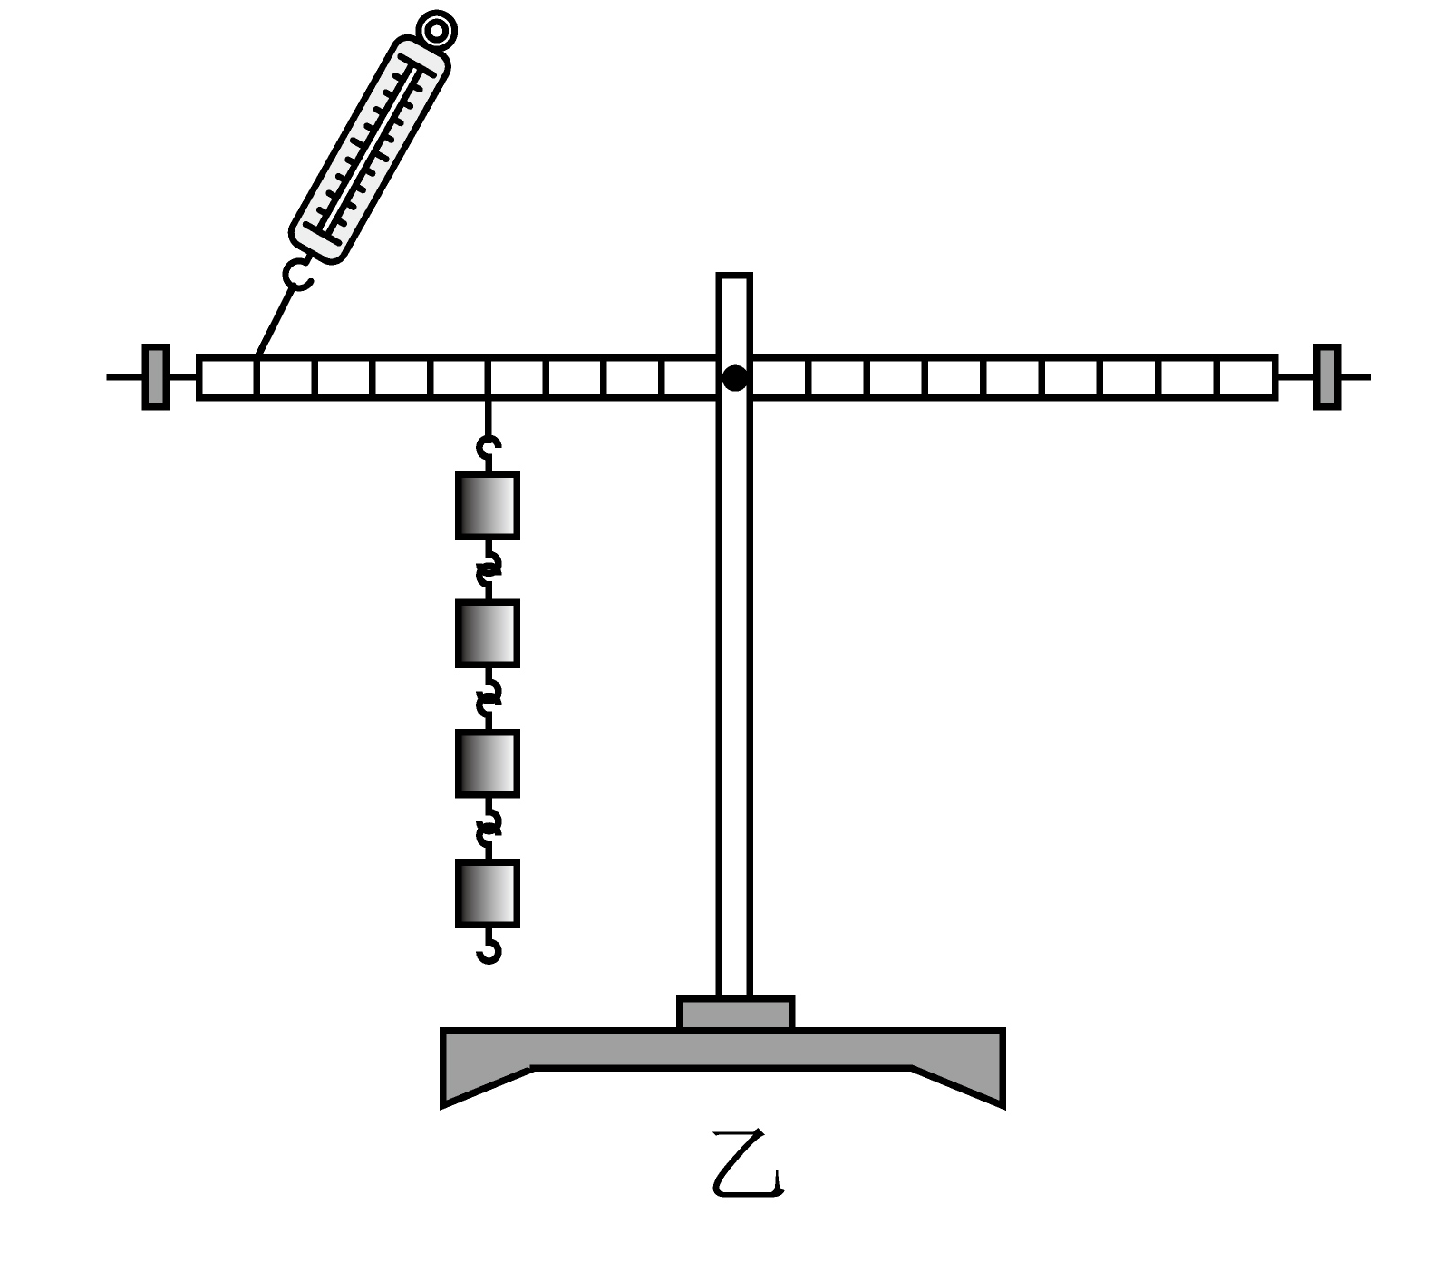
实验步骤：
3、接着用弹簧测力计斜向上拉动，使杠杆重新处于水平平衡，记录L₁，L₂。
L₁
L₁
L₂
L₂
力臂：支点到作用线的垂直距离。

Slide 8
力臂的作法
L₁
O
F₂
(1)找支点;
(2)延长力的作用线;
L₂
F₁
(3)经支点作力的作用线的垂线段;
(4)标出力臂; (垂线段就是力臂）

Slide 9
实验结论：
杠杆平衡条件是动力乘以动力臂等于阻力乘以阻力臂。
F₁L₁=F₂L₂

Slide 10
实验反思
1、什么是杠杆平衡？

Slide 11
实验反思
2、使杠杆处于水平位置平衡的目的是什么？
目的：便于在杠杆上直接读出力臂的大小。
目的：消除杠杆自重对实验的影响。

Slide 12
例题：如图，大人重750N，小女孩重250N。当大人坐在与跷跷板的转轴距离为0.5m处，小女孩应该坐在哪里才能使跷跷板水平平衡？
解:
F₂=750N,
L₂=0.5m,
F₁=250N
L2
L1
O
答:小女孩应该坐在离转轴1.5m处.
F2
F1

Slide 13
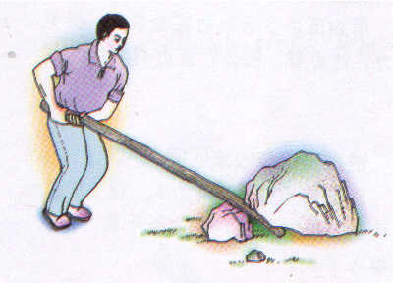
省力杠杆
由 F₁L₁=F₂L₂
∵L₁>L₂
∴F₁< F₂
这是省力杠杆
优点：省力
缺点：费距离
F₁
阻力臂L₂
O
动力臂L₁
F₂

Slide 14
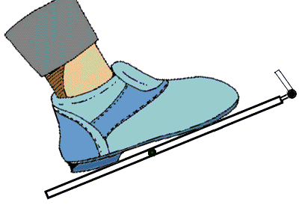
费力杠杆
由 F₁L₁=F₂L₂
∵L₁<L₂
∴F₁> F₂
这是费力杠杆
优点：省距离
缺点：费力
F₂
动力臂L₁
阻力臂L₂
O
F₁

Slide 15
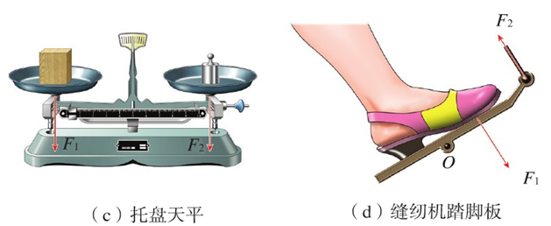
等臂杠杆
由 F₁L₁=F₂L₂
∵L₁=L₂
∴F₁= F₂
这是等臂杠杆
动力臂L₁
阻力臂L₂
o

Slide 16
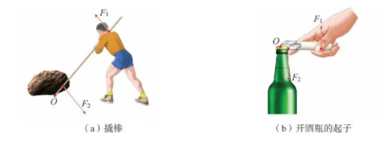
杠杆的分类

Slide 17
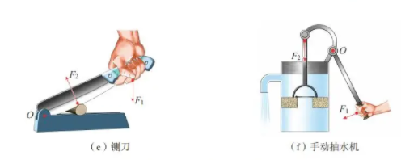
杠杆的分类

Slide 18
杠杆的分类

Slide 19
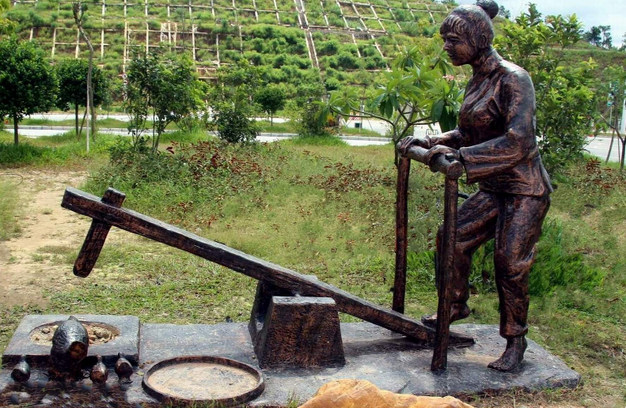
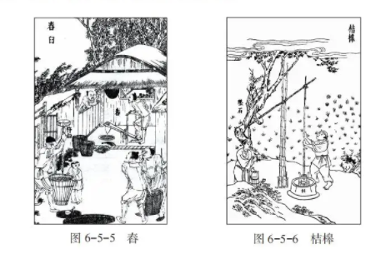
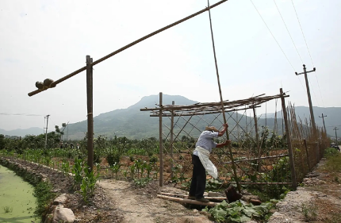
古时杠杆

Slide 20
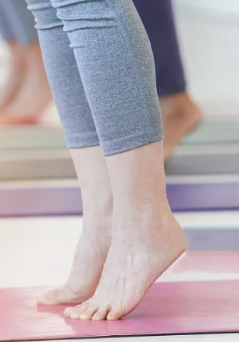
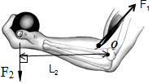
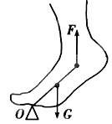
人体杠杆

Slide 21
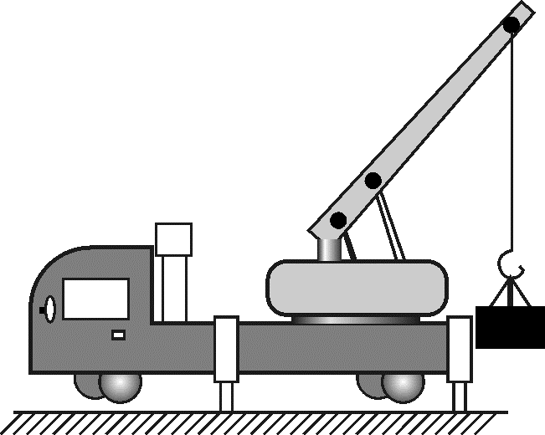
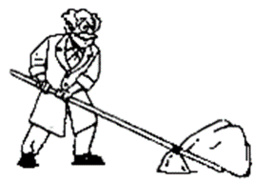

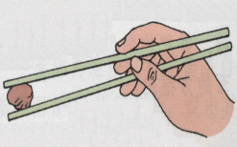
1、如图的简单机械，属于省力杠杆的是（ ）
B
A.吊车吊臂 B.撬棒 C.筷子 D.钓鱼竿

Slide 22
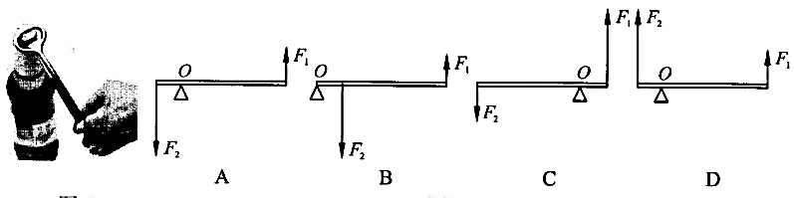
2、图中开瓶器开启瓶盖时可抽象为一杠杆,不计自重。能正确表示它工作示意图的是（ ）
B

Slide 23
感
谢
THASNKS
学习全力以赴，未来必不辜负

